Slide 1

Дослідницько-пошуковий проект
Калина – одвічний символ України
Вчитель: Григоришин О.С.

Slide 2
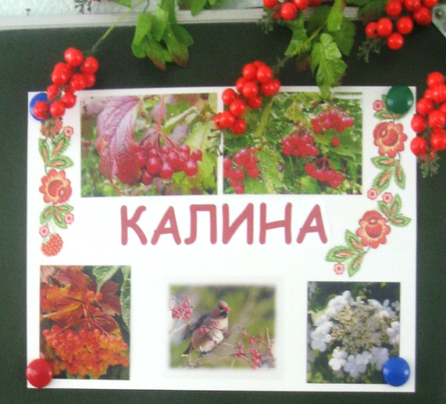
Квітне в садочку червона калина,
Рідна земля для нас всіх – Україна!
"Хто не знає свого минулого, той не вартий щасливого майбутнього", – писав відомий український поет Максим Рильський.
Учні нашого класу свято бережуть пам'ять своїх предків. Ми зібрали зразки усної народної
творчості та літературні твори про один із найважливіших символів українського
народу, української мови
та літератури – калину.

Slide 3
Планування діяльності
План
1. Обговорення теми проекту.
2. Визначення джерела необхідної інформації.
3. Об’єднання в групи.
4. Робота в творчих групах за спеціальними завданнями (4 групи):
  «шукачі знань»
  «дослідники»
  «практики»
  «юні літератори»

Slide 4
Червона калина – наша берегиня
Група “Шукачі знань”:
досліджує види, розміри та зовнішній вигляд рослини;
створює усний журнал;
узагальнює матеріали дослідження для усного журналу.

Slide 5
Білий цвіт калини – радість України
Група «Дослідники»
шукає цікаву інформацію про калину;
добирає малюнки та фотографії.

Slide 6
Без верби і калини нема України
Група «Практики»
готує матеріал для виготовлення поробок по темі;
складає виставку робіт.

Slide 7
Посадіть калину в себе біля хати …
складає власні твори для усного журналу.
Група «Літератори»
збирає зразки усної народної творчості та літератури;

Slide 8
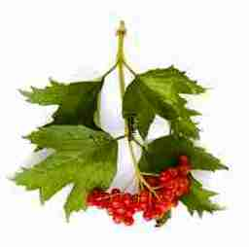
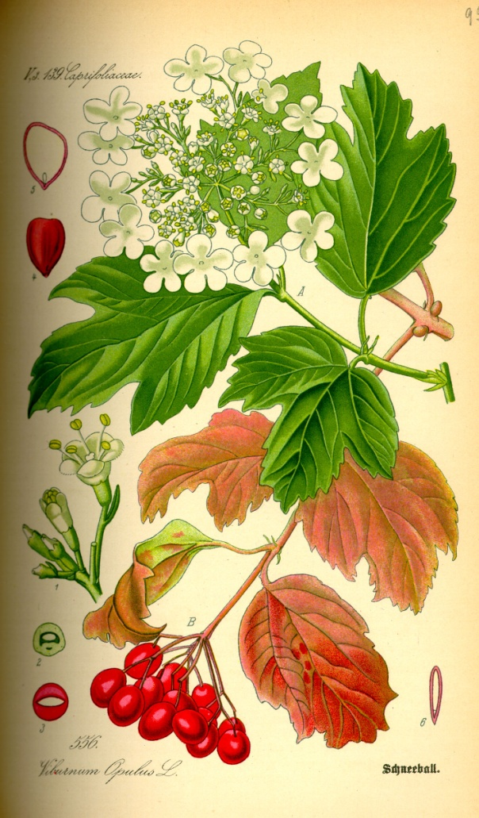
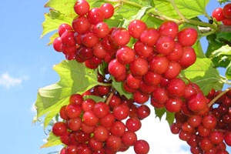
У калини китиці червоні,
У калини білі-білі квіти,
Я тримаю гілочку червону,
А здається – усміх України.
На всій планеті росте понад 200 видів калини, а в Україні — лише 8. Росте калина на території Західної Європи, Японії, Монголії та Африки.
Наукова назва калини походить від латинського слова, що означає в’язати або плести. Бо молоді гілки використовуються для виплітання кошиків, а також із них плели гірлянди, вінки. Квіти мають білий колір, бувають золотистого та рожевого кольорів.
Де ж полюбляє рости калина? Біля річок, на луках, у садках. Вона любить вологі ґрунти.
Цікава особливість у калини: вона має квітки двох видів: внутрішні дають плоди, зовнішні привертають увагу комах. Та не тільки яскрава краса привертає увагу. Всім відома цінність калини як лікарської рослини. Недаремно у народі кажуть: "Червона калина від 100 хвороб лікує".

Slide 9

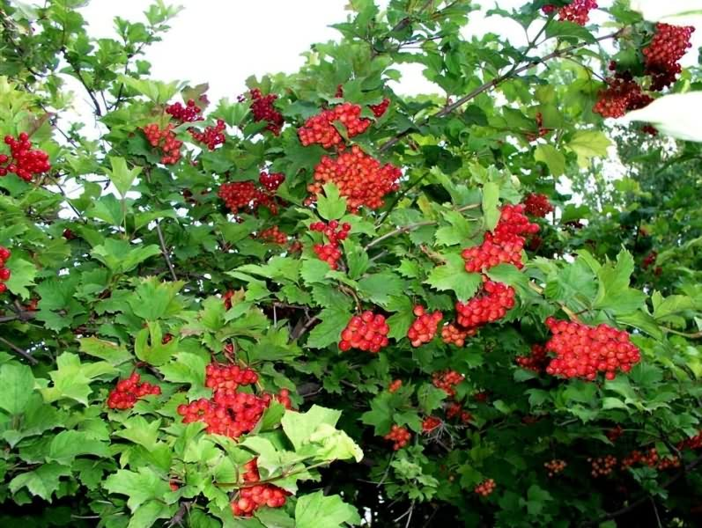
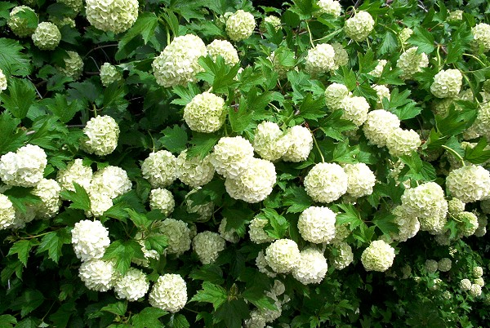
Вишита сорочка, рушник та калина – з цього починається ненька-Україна.
Калина символізує материнство: кущ — сама мати; цвіт, ягідки — діти. Це також уособлення дому, батьків, усього рідного.
Калина символізує свято коляди, Різдва світу. Наруга над нею вкривала людину ганьбою. Дітям казали: «Не ламайте калину, бо накличете морози».

Slide 10
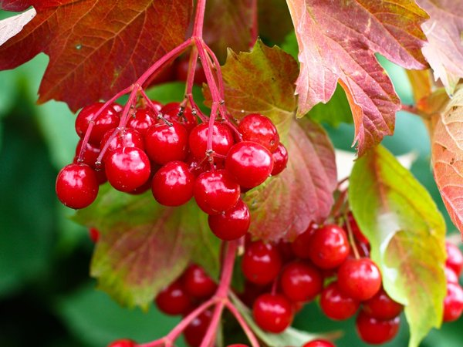
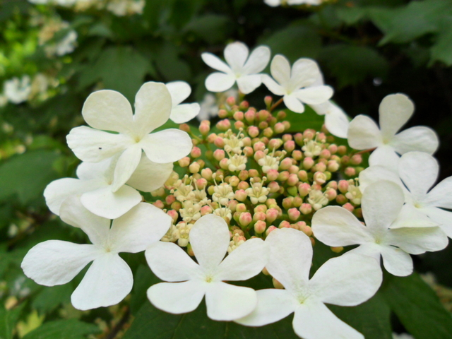
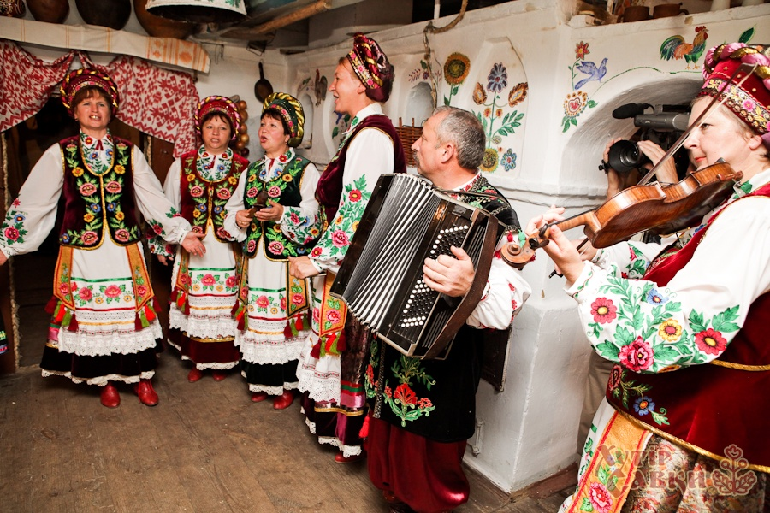
Досі існує повір'я: якщо вирізати з калини сопілку, то в сім'ї з'явиться продовжувач роду — син.
З калини робили колиски для немовлят, прикрашали світлиці.
Не обходився без калини і такий важливий обряд, як весілля. У багатьох весільних піснях є слова про калину. Найдорожчих гостей зустрічали короваєм, прикрашеним калиною. Перед молодими на столі ставили букет із гілочок дуба та калини. І на весільному рушнику вишивали калину з дубом як символи дівочої краси і ніжності та чоловічої сили і міцності.

Slide 11
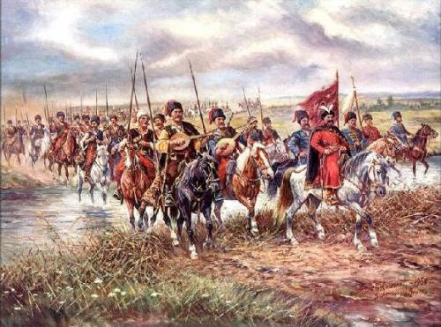
Якщо ви візьмете в руки ягідку і виймете плід – сплющену насінину, – то за формою вона нагадає вам людське серце.
Калина – це слава рідної землі, отчого краю, батькової хати.
Калина – це той символ, що пам'ять людську береже, нагадуючи про милий край,
це символ безсмертя.
Калина – це символ мужності й незламності духу в боротьбі
за незалежність рідного краю.
Ой у лузі червона калина похилилася,
Чогось наша славна Україна зажурилася.
А ми тую червону калину підіймемо,
А ми нашу славну Україну, гей, гей, розвеселимо!

Slide 12
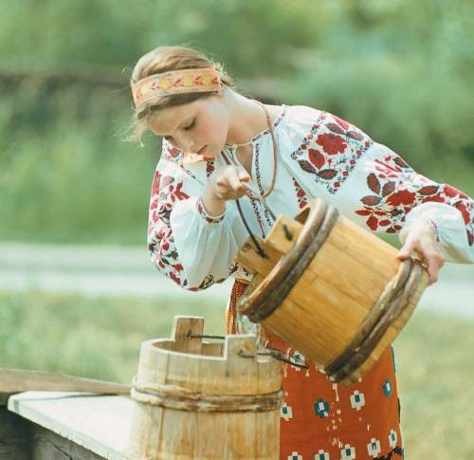
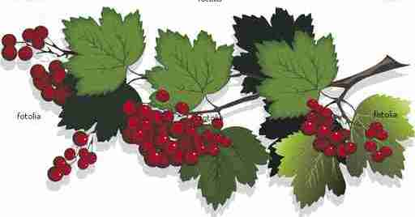
Калина – дерево поетичне. Калиновий цвіт – привітне вітання дочки до матері. Нахилені гілки – печаль. Зраджена жінка – зламана калина. Красень – син – матір’ю порівнюється з калиною.
Калину оспівують у піснях, про неї складено легенди. В одній із них розповідається про те, як вродлива дівчина Калина завела у болото ворогів-бусурманів. Багато з них загинули, але загинула і молода красуня. На місці її загибелі виріс кущ, який на честь дівчини і назвали калиною.
У своїй творчості до калини зверталась і Леся Українка. У своїй драмі «Лісова пісня» вона 4 рази звертається до образу калини.
Калина в неї живуча, гірка і солодка, безсмертна, як Україна.
Оспівана калина у поезіях Т. Г. Шевченка,
І. Франка. У “Кобзарі” слово “калина” зустрічається 360 разів!
Красу рідної природи Тарас Шевченко подає через поетичний образ калини.
Зацвіла в долині
Червона калина,
Ніби засміялась
Дівчина – дитина.
Любо-любо стало,
Пташечка зраділа
І защебетала.

Slide 13
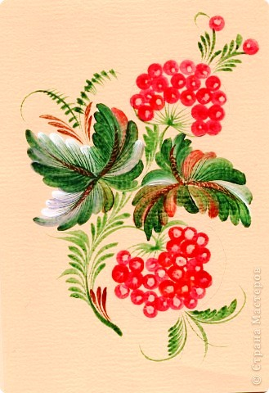
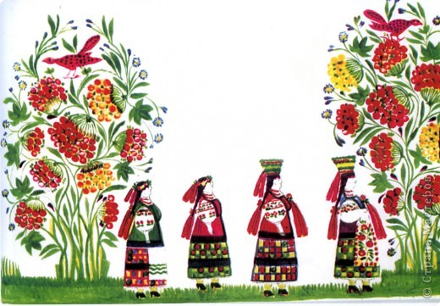
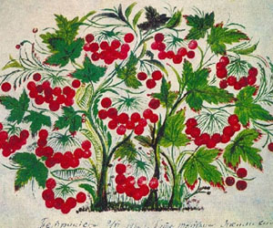
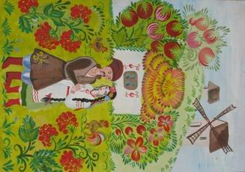
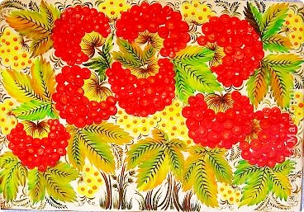

Про калину не тільки складено багато віршів, пісень, а й написано картин художниками. Особливо часто зустрічається калина в орнаменті петриківського розпису.

Slide 14

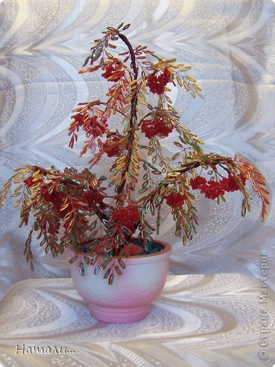


Презентація сенканів
Калина.
Червона, пишна.
Зацвіла, розквітла, похилилася.
Це моя рідна земля.
Символ.
Калина.
Солодка, гірка.
Пишається, червоніє, звеселяє.
Рослина – символ батьківської оселі.
Пам'ять.
Калина.
Поетична, рідна.
Посадили, пам’ятати, оберігати.
Краса і врода Батьківщини.
Матуся.

Slide 15
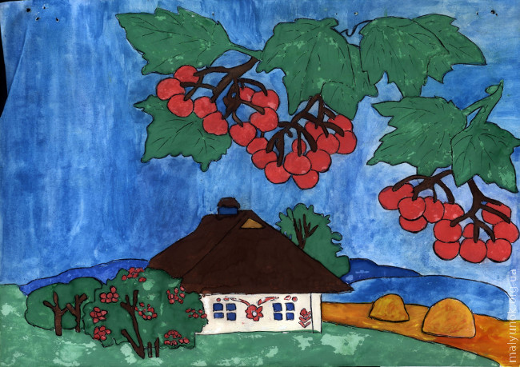
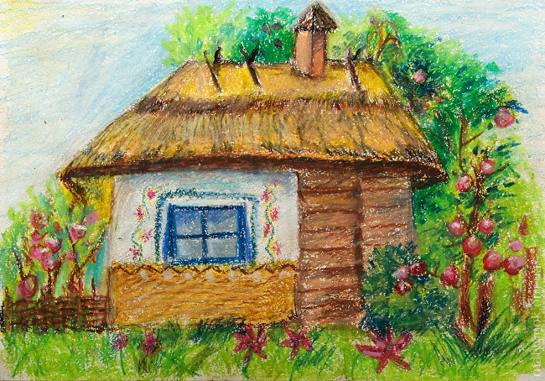
Посадіть калину коло школи,
Щоб на цілий білий світ
Усміхалась щиро доля,
Материнський ніжний цвіт.
Посадіть калину на городі,
Щоб заквітнула земля!
Із роси - пречиста врода,
З неба - почерк журавля.
Посадіть калину коло тину,
Щоб злагода цвіла.
Буде щедрою родина,
Буде честь їй і хвала.
Посадіть калину коло хати,
Щоб на всеньке, на життя!
Стане кожен ранок святом,
Дітям буде вороття.
Посадіть калину в чистім полі,
Хай вона освятить час!
Рід наш любить дуже волю,
Хай же й воля любить нас!
Посадіть калину коло школи.
А щоб цвіт її не стерся,
Не зів'янув в спориші.
Посадіте коло серця,
Щоб цвіта вона в душі.

